Slide 1
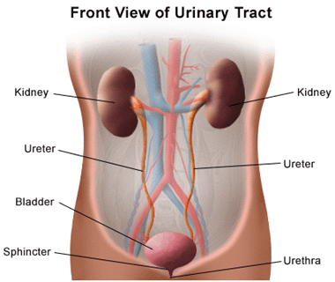
ÜRİNER SİSTEM TERMİNOLOJİSİ
1

Slide 2
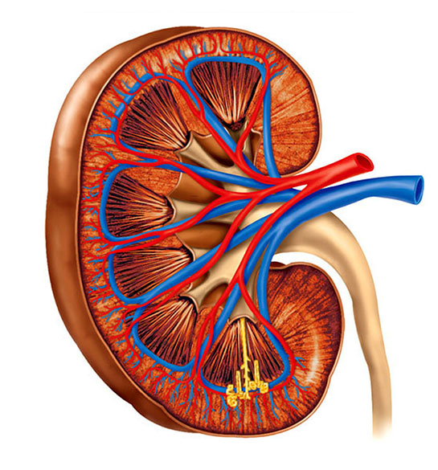
1-ANATOMİK TERİMLER
Organa urinaria(Organa urinerya): Üriner organlar
Ren(Ren): Böbrek
Nephros(Nefros): Böbrek
2

Slide 3
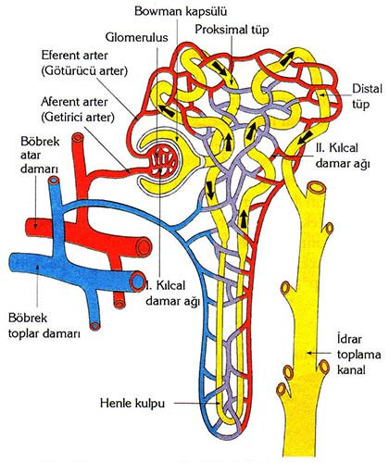
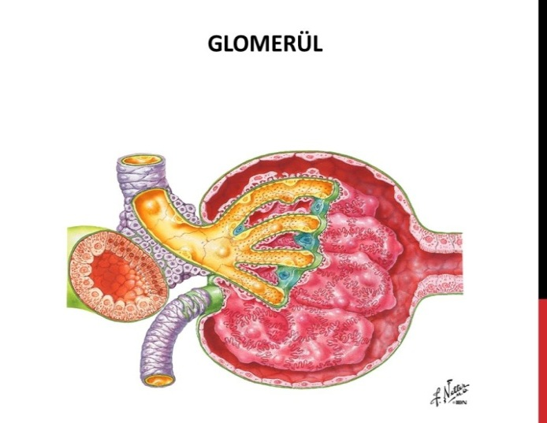
1-ANATOMİK TERİMLER
Nephron(Nefron): Böbreğin işlev yapan en küçük anatomik birimidir. Her böbrekte yaklaşık bir milyon nefron bulunur.
Glomerulus( Glomerulus): Nefronun arteryal kılcal damar ağından oluşmuş yumak şeklindeki bölümü.
3
4

Slide 4
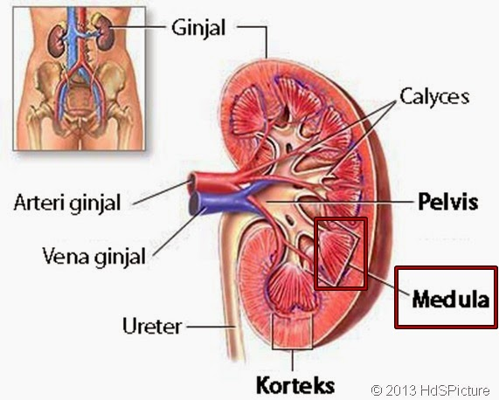
1-ANATOMİK TERİMLER
Medulla Renalis( Medulla Renalis): Böbreğin iki katmanından içte ve hiliuma yakın olanı.
Cortex Renalis( Korteks Renalis): Böbreğin iki katmanından dışta olanı.
Carpusculum Renalis( Karpuskulum Renalis): Böbrek cisimciği, glomerulusu içeren ve arada boşluk olan oluşumlar.
Hilum Renale( Hilum Renale): Böbreğin ortasında ve böbreğe giren çıkan oluşumların olduğu göbek bölgesi.
5

Slide 5
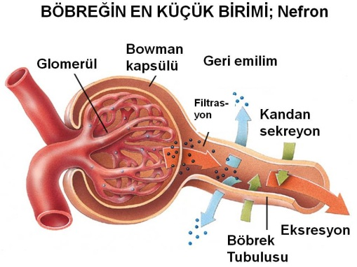
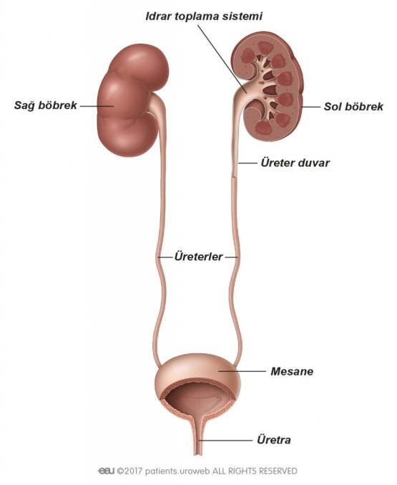
1-ANATOMİK TERİMLER
Pelvis Renalis( Pelvis Renalis): Böbrek pelvisi, böbrek havuzu, üreterin üst ucunun, böbrek içinde huni şeklinde genişlemesiyle oluşan anatomik boşluk.
Tubulus Renalis( Tubulus Renalis): Böbrek borucuğu, böbrekte her iki katmanda görülen ince borucuk.
Ureter( Üreter): İdrarın böbrekten mesaneye iletilmesini sağlayan ince boru.
Urethra( Üretra): İdrar kanalı, idrarın idrar torbasından alınarak vücut dışına atıldığı son kanal.
6
7

Slide 6
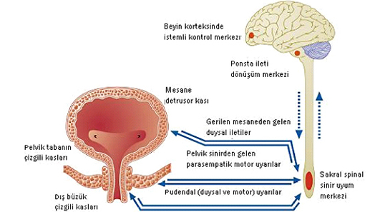
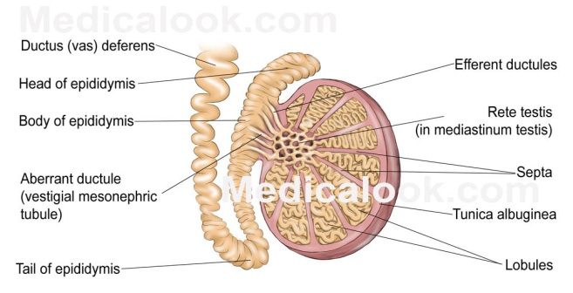
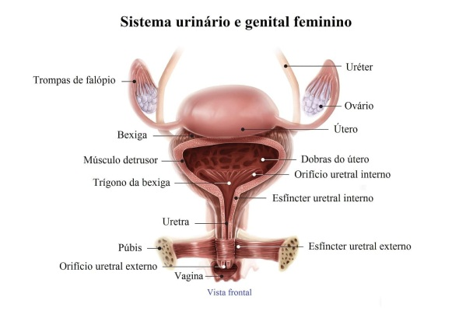
1-ANATOMİK TERİMLER
Vesico Urinaria( Vesika Ürinerya): Mesane, idrar kesesi.
Sphincter( Sfinkter): Büzücü, dış tarafa akmakta olan idrarın durdurulmasını sağlayan, irademize bağlı olarak çalışan büzücü kas.
Ductus Deferentes( Duktus Deferendes): Erbezinin epididimisten prostatik üretraya uzanan salgılayıcı kanalı
Urethra Feminina( Üretra Feminina): Kadın üretrası, idrar kesesinden başlar vulvuladan dışarı açılır. Sadece boşaltma organıdır.
8
9
10

Slide 7
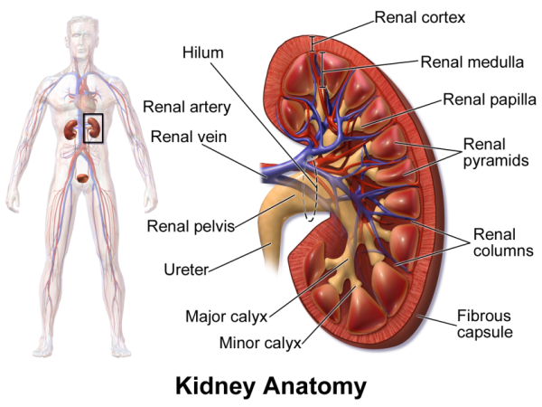
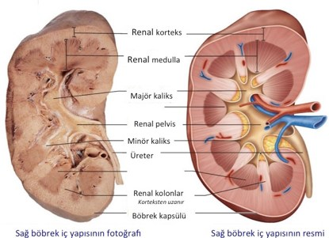
1-ANATOMİK TERİMLER
Hilium Renale( Hilum Renale): Böbreğin ortasında böbreğe giren ve çıkan damarların, sinirlerin geçtiği bölge.
Ductus Ejeculatorius( Duktus Eyekulatoryus): Seminal kesenin salgı ve boşaltım kanallarının oluşmasıyla oluşan kanallar.
Renal Cortex( Renal Korteks): Böbreğin dış bölümü.
11
12

Slide 8
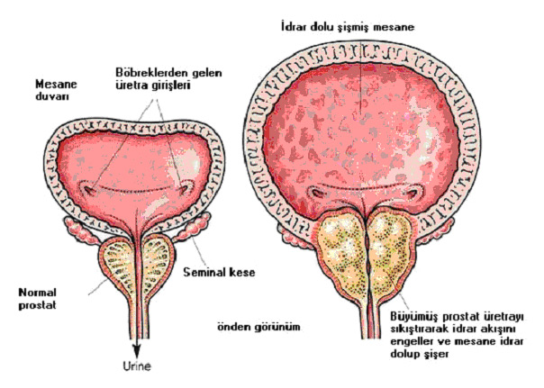
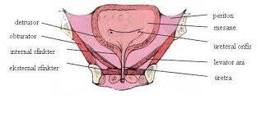
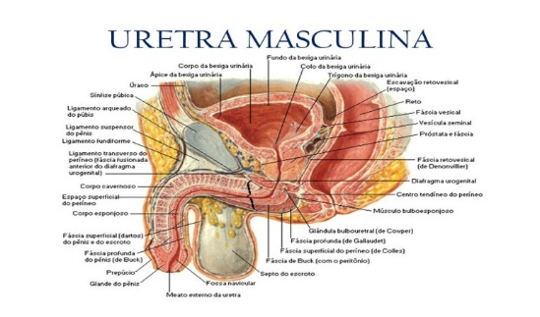
1-ANATOMİK TERİMLER
Vesiculae Seminales( Vesikule Seminalis): Seminal kese.
Vezical Sphincter( Vezikal Sfinkter): Mesane boynunda mesaneden çıkışı kontrol eden kaslardan oluşmuş yapı.
Urethra Masculina( Üretra Maskulina): Erkek üretrası, idrar kesesinden başlar ve penis başında dışa açılır. Boşaltma ve üreme organıdır.
13
14
15

Slide 9
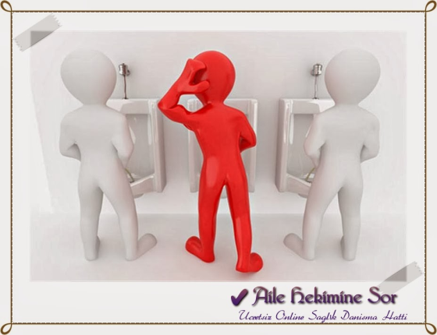
2-SEMPTOM TERİMLERİ
Albuminuria( Albuminüri): İdrarda albumin bulunması.
Anuria(Anüri): Böbrek hastalığı veya üriner sistem blokajı dolayısıyla idrar yapamama.
Dysuria(Disüri): Ağrılı idrar yapma.
Glycosuria(Glikozüri): İdrarda şeker bulunması.
Renal Pain(Renal Pein): Böbrekle ilgili lumbal bölgede ağrı.
16

Slide 10
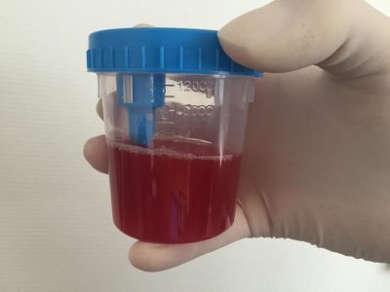
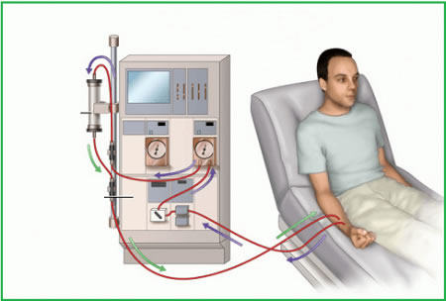
2-SEMPTOM TERİMLERİ
Hematuria(Hematüri): İdrarda kan bulunması.
Hemodialysis( Hemodiyaliz): Böbreklerin görev yapamadığı durumlarda kandaki fazla su ve protein metabolizmasında kalan maddelerin arındırılması ve elektrolit dengesinin sağlanması.
Nocturnal Enuresis( Nokturnal Enüresis): Uykuda idrar tutamama
Üreteral Spasm(Üreteral Spazm): Taş dolayısıyla üreter spazmı.
17
18

Slide 11
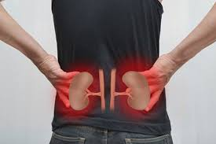
2-SEMPTOM TERİMLERİ
Proteinuria(Proteinüri): İdrarda protein bulunması.
Pyuria(Piyüri): İdrarda iltihap bulunması.
Residual Urine(Reziduel Ürin): İdrarın tam akıtılamaması ve mesanede idrar kalması.
Renal Pain(Renal Pein): Böbrekle ilgili lumbal bölgede ağrı.
19

Slide 12
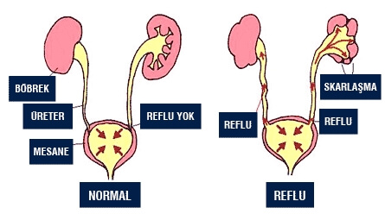
2-SEMPTOM TERİMLERİ
Vesicoureteral Reflux(Vesikoureteral Reflü): İdrarın üreterden böbreğe geri dönmesi.
Cystorrhagia(Sistoraji): Mesaneden gelen kanama.
Stranguria(Strangüri): Damla damla ve ağrılı idrar yapma.
Residual Urine(Reziduel Ürin): İdrarın tam akıtılamaması ve mesanede idrar kalması.
20

Slide 13
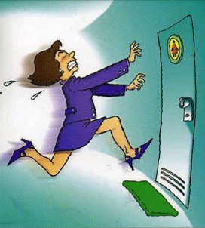
2-SEMPTOM TERİMLERİ
Oliguria(Oligüri): Seyrek idrar yapma. Günlük idrar miktarının azalması.
Polyuria(Poliüri): Aşırı miktarda idrar çıkışı, idrar çokluğu.
Pneumaturia(Pnömaturi): İdrarda hava(gaz) bulunuşu.
21

Slide 14
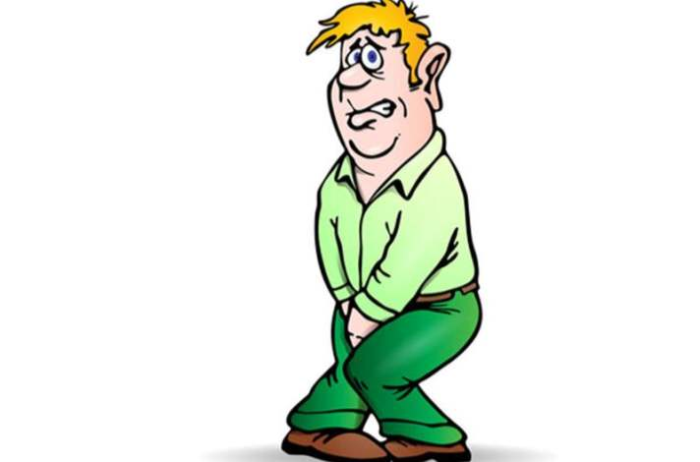
2-SEMPTOM TERİMLERİ
Pollakiuria(Pollakiüri): Sık idrar yapma.
Uremia(Üremi): Kanda aşırı üre.
İncontinence Of Urine(İnkontinas of ürin): İdrarı tutamama.
22

Slide 15
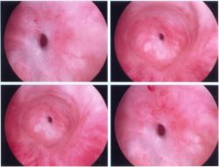
2-SEMPTOM TERİMLERİ
Nocturia(Noktüri): Geceleri sık ve bol idrara çıkma.
Retantion Of Urine( Retansiyon Of Ürin): İdrar retansiyonu, Herhangi bir nedenle idrar yapamama sonucu aşırı idrar toplanması.
Ureteral Strichture(Üretral Striktur): Taş, tümör gibi bir nedenle üreter darlığı.
23

Slide 16
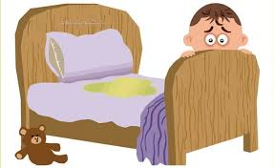
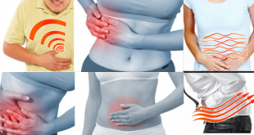
2-SEMPTOM TERİMLERİ
Uriner Tenesmus(Üriner tenesmus): Rektum veya mesanenin iltihaplı durumlarında görülen ağrılı idrar yapma veya defekasyon duygusu.
Enürezis(Enürezis): Gece yatağı ıslatma.
Renal Kolik(Renal Kolik): Ani özellği olan böbrek ağrısı, taş veya bir başka nedenle olabilir.
Uretral Kolik(Üretral Kolik): Taş veya başka bir nedenle idrar yolunda duyulan ağrı.
24
25

Slide 17
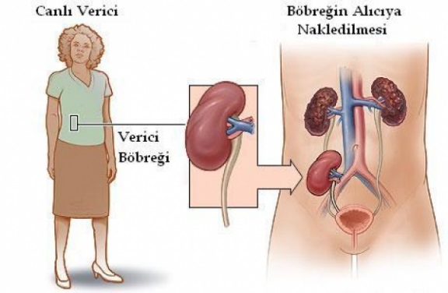
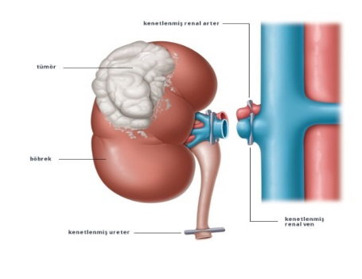
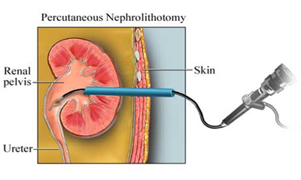
3-AMELİYAT TERİMLERİ
Renal Transplantation(Renal Transplantasyon): Böbrek nakli, hasta böbreğin çıkarılarak yerine sağlıklı böbreğin nakledilmesi.
Nephrectomy(Nefrektomi): Böbreğin çıkarılması.
Nephrostomy(Nefrostomi): Böbreğin bir tüp aracılığıyla deriyle ağızlaştırması.
Nephrotomy(Nefrotomi): Böbreğin açılarak operasyon yapılması, örneğin kist çıkarılması.
Nephrolithotomy(Nefrolitotomi): Böbrekte bulunan taşların ameliyatla alınması.
26
27
28

Slide 18
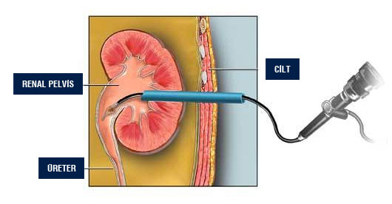
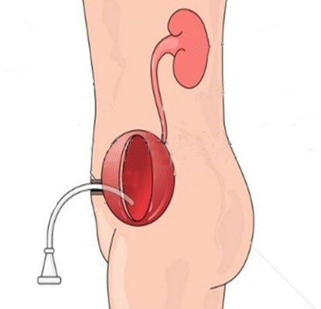
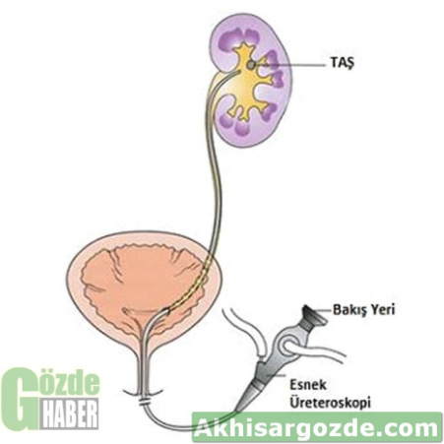
3-AMELİYAT TERİMLERİ
Nephrolithotripsy(Nefrolitotripsi): Böbrek taşlarının kırılması.
Nephropexy(Nefropeksi): Böbreğin ameliyatla yerine tespit edilmesi.
Suprapubik Kateterizasyon(Suprapubik Kateterizasyon): Suprapubik bölgeden idrar kesesine bir kateter yerleştirilerek idrar kesesinin boşaltılmasının sağlanması.
Cystolithotomy(Sistolitomi): İdrar kesesindeki taşların ameliyatla alınması.
Cystolithotripsy(Sistolitotripsi): İdrar kesesindeki taşların kırılması.
29
30
31

Slide 19
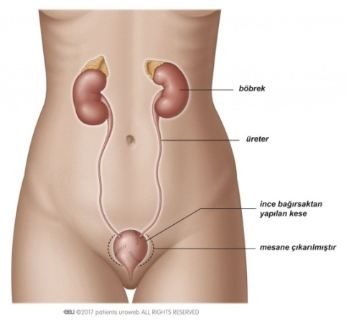
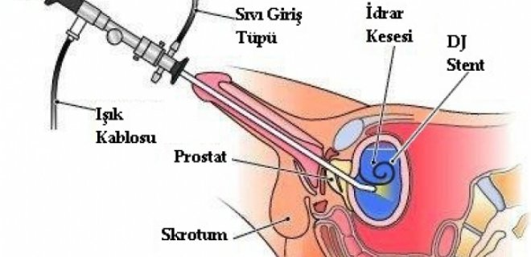
3-AMELİYAT TERİMLERİ
Cystectomy(Sistektomi): İdrar kesesinin çıkarılması.
Cystoscopy(Sistoskopi): Fiberoptik bir aletle idrar kesesinin incelenmesi.
Cystography(Sistografi): Kontres bir madde ile doldurulan idrar kesesinin radyografisi.
İntravenous Pyelography(İntravenöz Piyelografi): Böbreklerin, üreter ve mesanenin, intravenöz radyopak madde verilerek X ışınları ile görüntülenmesi.
Nephrouretectomy(Nefroureterektomi): Böbrek ve üreterin alınması.
32
33

Slide 20
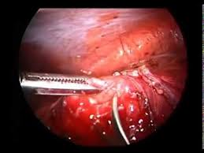
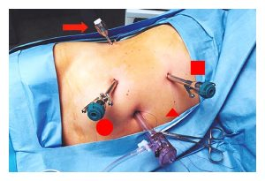
3-AMELİYAT TERİMLERİ
Nephrolysis(Nefroliz): Renal adezyonlarının cerrahi yolla onarımı .
Pyelolithotomy(Piyelolitotomi): Böbrek pelvisine kesi yaparak içindeki taşı çıkarma.
Pyeloplasty(Piyeloplasti): Böbrek pelvisinin plastik ameliyatı.
Pyelotomy(Piyelotomi): Böbrek pelvisi enzisyonu.
Cystostomy(Sistostomi): İdrarın drenajı için mesaneye fistül koyma.
34
35

Slide 21
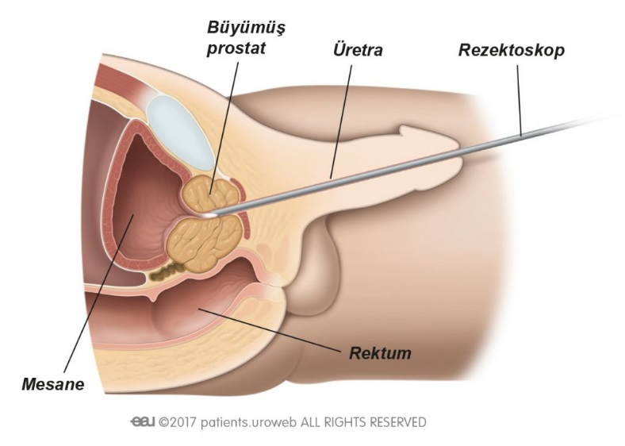
3-AMELİYAT TERİMLERİ
Cytorrhaphy(Sistorafi): Yırtılan mesanenin dikilmesi.
Transurethral Resection( Transüretral rezeksiyon): Üretradan girilerek üriner sistemdeki patolojik oluşumu almak.
Ureteral Resection(Üreteral Rezeksiyon) Anestezi olarak ameliyatla kesilip çıkarılması.
Ureterectomy(Üreterektomi): Üreterin kısmen veya tamamen alınması.
Ureterolithotomy(Üreterolitotomi): Taşı almak için üreter ensizyonu .
Ureteropyelostomy(Üreteropiyelostomi): Üreter ve renal pelvis arasında anastomaz bağlantı oluşturmak
36

Slide 22
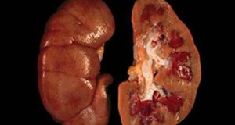
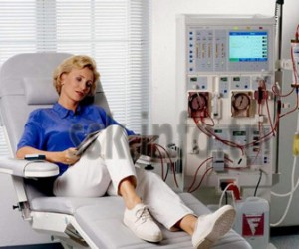
4-TANI TERİMLERİ
Chronic Renal Failure(Kronik Renal Feylür): Böbreğin filtrasyon ve düzenleme işlevlerinde bozulma ve yetmezliğe yol açan patolojik tablo.
Acute Renal Failure( Akut Renal Feylür): Kısa sürede oligüri ya da anüriye azoteminin eşlik ettiği tablo.
Dialysis(Diyaliz): Bir çözeltinin içindeki elementlerin yarı geçirgen bir zarın bir yanından öbür yanına difüzyon yolu ile geçirilerek ayrılması.
Peritoneal Dialysis(Periton Diyalizi): Karın ön duvarından yapılan bir kesit ile periton boşluğuna dializ sıvısı verilir. Kandaki toksik maddeler dializ sıvısına difüzyon yoluyla geçer.
37
38

Slide 23
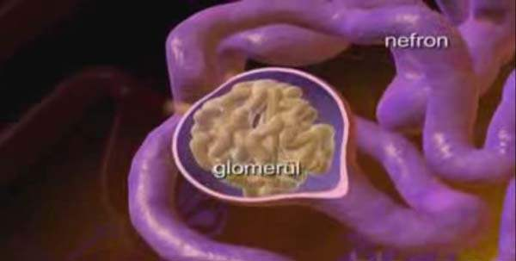
4-TANI TERİMLERİ
Hemodialysis(Hemodiyaliz): Toksik maddelerin hemodiyaliz aygıtları ve sıvıları aracılığıyla kandan uzaklaştırılması.
Glomerulonephritis(Glomerulonefrit): Glomerüllerin iltihabı.
Nephrotic syndrome(Nefrotik Sendrom): Ödem, proteinüri(idrarda protein bulunması) hipoalbünemi(Kandaki albumin oranının düşmesi), lipidüri(İdrarda yağ varlığı) ve hiperlipemi(Kandaki çeşitli yağların yüksekliğidir) ile ortaya çıkan bir grup hastalık.
Renal Glucosuria(Renal Glikozüri): Kan glikoz düzeyi normal veya düşük olmasına rağmen idrara glikoz çıkarılması.
39
40

Slide 24
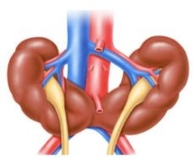
4-TANI TERİMLERİ
Nephrogenic Diabetes İnsipidus(Nefrojenik Diabetes İnsipidus): Böbrek tubuluslarının antidiüretik hormona duyarsız olması.
Renal Solea (Atnalı Böbrek): Her iki böbreğin normal konumlarını alamayarak alt uçlarından birleşmeleri sonucu oluşan doğumsal bir anomalidir.
Acute Tubulointerstitial Nephritis(Akut Tubulointerstisyel Nefrit): Çoğunlukla ilaçlara karşı aşırı duyarlılık durumunun neden olduğu bşr akut böbrek yetmezliği sendromudur.
Chronic tubulointerstitial Nephropathy(Kronik İnterstisiyel Nefropati): Tubulointerstisyel alandaki lezyonların ön planda olduğu kronik böbrek hastalığı tablosu.
41

Slide 25
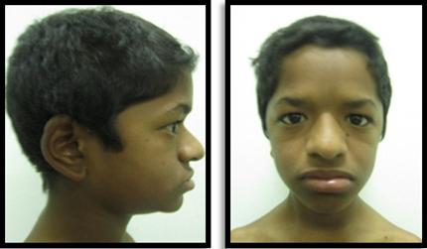
4-TANI TERİMLERİ
Toxic Nephropathy(Toksik Nefropati): Böbrekte ilaç, yenilen içilen, absorbe edilen veya solunan kimyasal ya da biyolojik bir madde tarafından oluşturulan morfolojik ve ya fonksiyonel değişiklik.
Pyelonephritis(Piyelonefrit): Böbrek pelvis ve parankim dokusunun iltihabıdır. Akut ve kronik şekli vardır
Urethritis(Üretrit): Üretranın iltihabı.
Cystitis(Sistit): İdrar kesesinin iltihabı
Fanconi Syndrome(Fankomi Sendromu): Glikozüri(İdrarda glikozun bulunması), fosfatüri(İdrarda fosfat bulunması), aminoasitüri(İdrarda aminoasit oranının artması) ve bikarbonat kaybıyla belirgin özellikle çocuklarda görülen bir hastalık. Dudaklarda şişkinlik belirtileri verebilir.
42

Slide 26
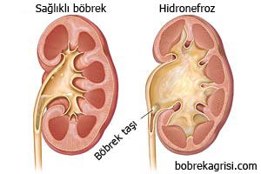
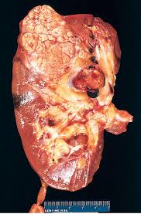
4-TANI TERİMLERİ
Hydronephrosis(Hidronefroz): Böbrek pelvisinin idrar birikmesinden dolayı genişlemesi.
Renal Ectopia(Renal Ektopi): Böbreğin normal yerinin dışında bir yerde olması.
Renal Agenesis(Renal Ajenezis):Böbreğin oluşamaması. Tek taraflı olursa semptom vermeyebilir.
Hypernephroma(Hipernefroma): Böbrek üstü korteksinden meydana gelen tümör.
Nephrolithiasis(Nefrolityaz): Böbreklerde taş oluşması.
43
44

Slide 27
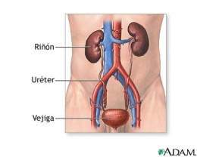
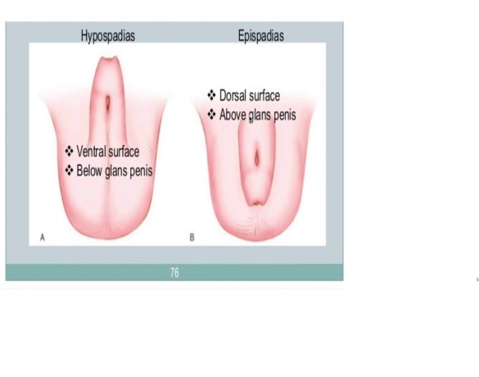
4-TANI TERİMLERİ
Vesicoureteral Reflux(Vesikoüreteral Refluks): İdrar kesesindeki idrarın üretere geri kaçması.
Nephroptosis(Nefroptazis): Böbreğin aşağı sarkması.
Hypospadias(Hipospadias): Üretranın penisin ventraline açılması.
Epispadias(Epispadias): Üretranın penisin dorsaline açılması.
Renal Hypertrophy (Böbrek Hipertrofisi): Böbrekte büyüme
45
46

Slide 28
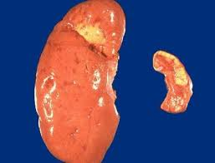
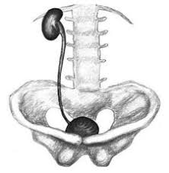
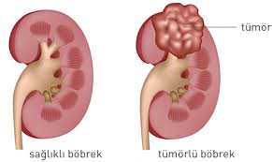
4-TANI TERİMLERİ
Nephritis(Nefrit): Böbrek iltihabı.
Uremia(Üremi): Böbreklerde meydana gelen hastalığa bağlı olarak kanda üre miktarının artması.
Anephrogenesis(Anefrojenezis): Doğuştan böbreğin olmaması
Renal Cell Carcinoma(Renal Sel Karsinoma): Böbrek kanseri.
Wilms Tumor(Wilms Tümörü): Böbrekte görülen kötü huylu embriyonel tümör
Ureteritis(Üreterit): Üreter iltihabı.
47
48
49

Slide 29
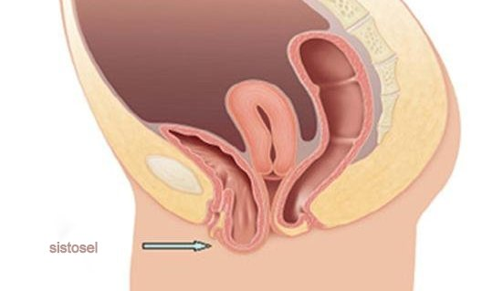
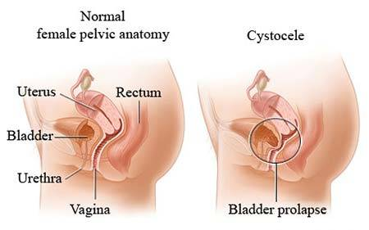
4-TANI TERİMLERİ
Neuroblastoma(Nöroblastoma): Adrenal medulla veya sempatik zincirin herhangi bir yerinde kaynaklanabilen kötü huylu tümör.
Cystocele(Sistosel): Mesane fıtığı, mesanenin vajina ön duvarını da sürükleyerek dışarıya doğru bombelik denk gelmesi.
Cystorrhagia(Sistoraji): Mesaneden gelen kanama.
Cystouretritis(Sistoüreterit): Mesane ve üreterlerin bir arada iltihabı.
Prolopse of bladder(Prolaps of Blader): Mesanenin sarkması.
50
51

Slide 30
25, E. şiddetli böbrek ağrısı, hipertansif( TA: 150/65 mmHg) Hastanın Gelişen öyküsü ise şöyledir; Yaklaşık 2 yıl önce ürolithiazis(idrar yolunda taş bulunması.) tanısı koyulan 25 yaşında erkek hasta, inguinal(kasık) olarak gelişen ve dorsalise doğru yayılan ağrı sonucunda hastaneye başvurmuş. Hastada gözlem sırasında emezis(bulantı-kusma), sürekli hareketliklik hali görülmüş ve hematüri şikayetlerine eşlik etmiş. Hastadan alınan anemnez(öykü) sonucunda hastanın 2016 yılında ESWL(Ekstrakorporeal şok dalga litotripsi) *yüksek frekanslı ses dalgalarını dış bir kaynaktan (vücudun dışından) göndererek böbrek taşını küçük parçalara ayırıp idrar yollarından düşmesini sağlamaya yarar* tedavisi uygulanmış ve hastanın taşının çapı 2 santimetrenin altında olduğu için başarı sağlanmış.Fakat hastada yeniden gelişen şikayetler sonucunda USG(Ultrasonografi) çekilmiş ve hastanın şikayetlerinin ürolithiazis(idrar yolunda taş bulunması) dolayısıyla olduğu tanısı koyulmuş.Hastaya yeni bir tedavi olarak taşı 4 santimetre olduğu için PNL(Perkütan nefrolitotomi) * ciltten bir iğne ile taşın bulunduğu böbrek sistemine girildikten sonra, bu iğne içinden bir kılavuz tel sisteme yerleştirilmesi.* uygulanmasına karar verilmiş.Hastaya genel anestezi uygulanarak regio lumbalisten(bel bölgesinden) 1 santimetrelik kesi açılarak pnomotik(akciğer-göğüs bölgesi taş kırmaya yarayan alet) taş kırıcılar ile taş kırılarak çıkarılmıştır.

Slide 31
70, E. Hipertansif(160/70 mmHg) İdrar yaparken prostat ağrısı. Hastanın gelişen öyküsü şu şekildedir;Vakamız hematüri(idrarda kan bulunması) ve rezidüel (idrar yapıldıktan sonra çıkartılamıyarak geride kalan idrar.)idrar şikayetleri ile hastaneye başvurmuş. Hastanın kan kültüründe PSA(Prostat spesifik antijen)*Prostat kanserini erken yakalamak için ilk yapılan test* bakılmış ve azotemi(Kanda üre vb. azotlu bileşiklerin aşırı miktarda artışı.) görülmüş. TİT(Tam idrar tahlili) tetkikleri yapılmış.Transrektal biyopsi ve hastada gözlemlenen bulgular sonucunda hastaya BPH(Bening prostat hiperplazisi) *iyi huylu prostat büyümesi* tanısı konulmuş. Tedavi yöntemi olarak TUR-P(Transüretral rezeksiyon prostatektomi) uygulamaya karar verilmiş.Genel anestezi uygulanmış. TUR-P(orta ile ciddi düzeyde iyi huylu prostat bezi büyümelerini (BPH) tedavi etmek için kullanılır) için rezektoskop(Prostat ya da mesanedeki lezyonun rezektoskop aracılığıyla kesilip çıkarılması) kullanılmış.Hastaya işlem sonrasında üriner kateter takılmış.Hastanın TUR-P sonrasında dysuria(ağrılı işeme) şikayeti olmuş ve 2 hafta içerisinde iyileşme görülmüş.Yeniden tekrarlama durumundan dolayı yılda bir kez rektal(makat) muayene ile kontrol yapılması gerektiği hastaya söylenmiş.

